Slide 1


Universidad Autónoma Agraria
Antonio Narro
Departamento de Fitomejoramiento
Prácticas Profesionales
Piñas del Pacífico
Cesar Eduardo Manzano Cabrera
Ingeniero Agrónomo en Producción

Slide 2
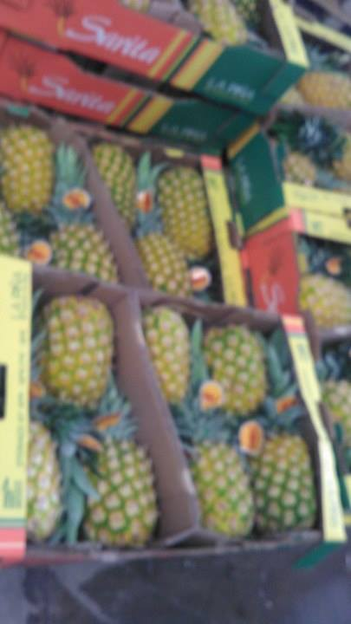
Entidad Receptora Piñas del Pacífico
Piñas del Pacifico es una empresa que se dedica a la producción de piñas en Tecoman, Colima.
En este rancho maneja lo que es el cultivo de piña, papaya y limón.
Esta en proceso de certificación lo que le ayuda a su mejor comercialización de piñas ya que son de calidad y con mayor venta tanto nacional como internacional.

Slide 3
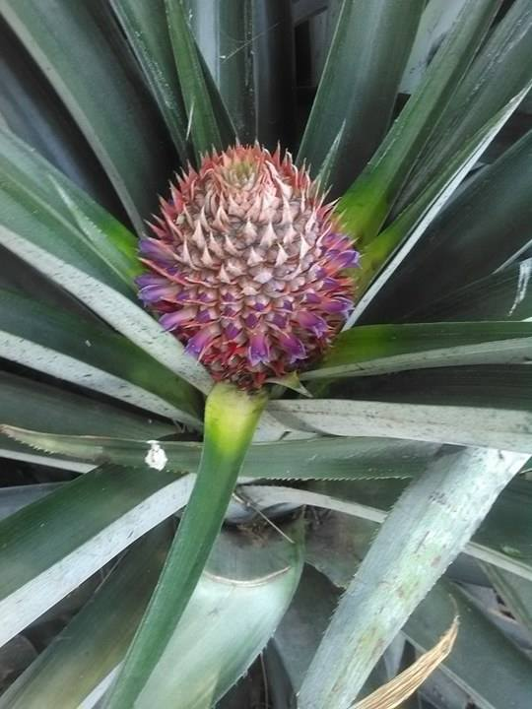
Objetivos Específicos
Adquirir nuevos conocimientos y experiencia de técnicas y manejo de cultivos hortícolas que me permita aplicar en mi área profesional.
Conocer el ciclo completo del cultivo de piña desde labores culturales hasta su cosecha y empaque para su comercialización.

Slide 4
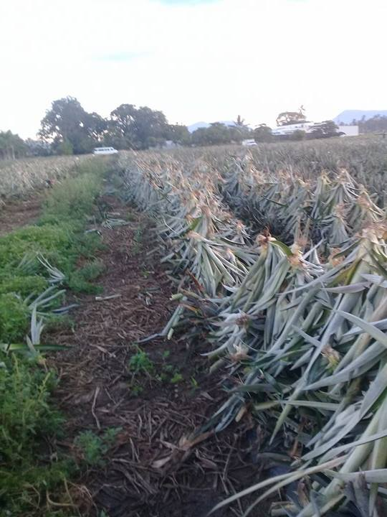
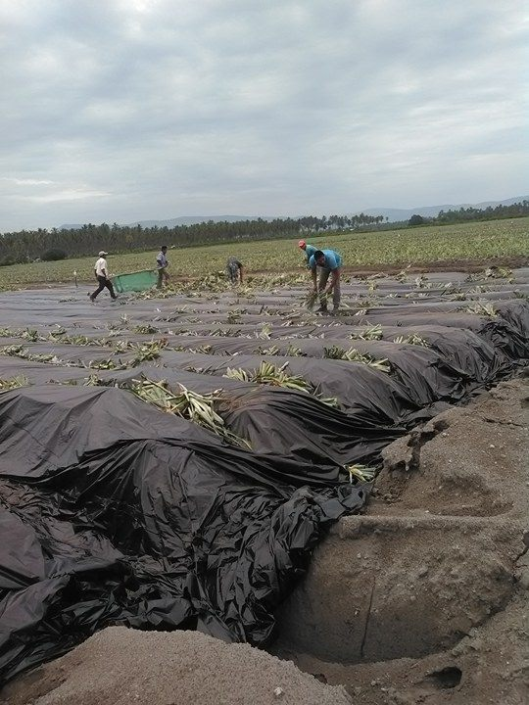
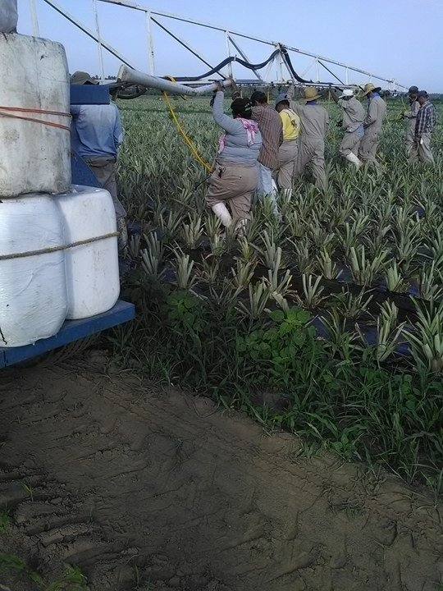
DESCRIPCIÓN DE LAS ACTIVIDADES
Siembra
Selección de hijuelos
Nutrición
Cosecha y empaque

Slide 5
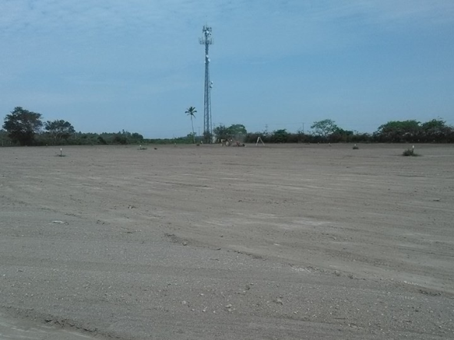
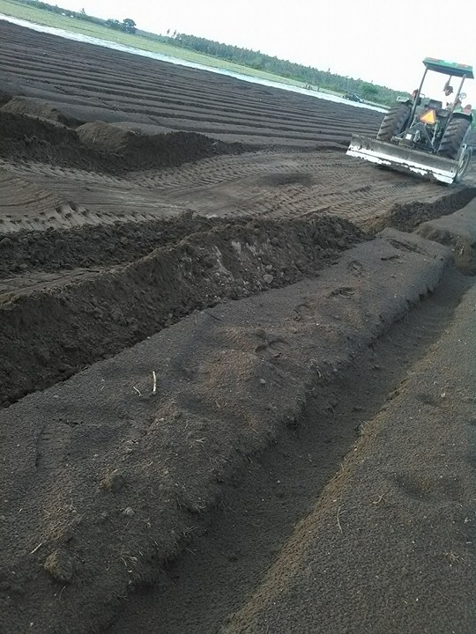
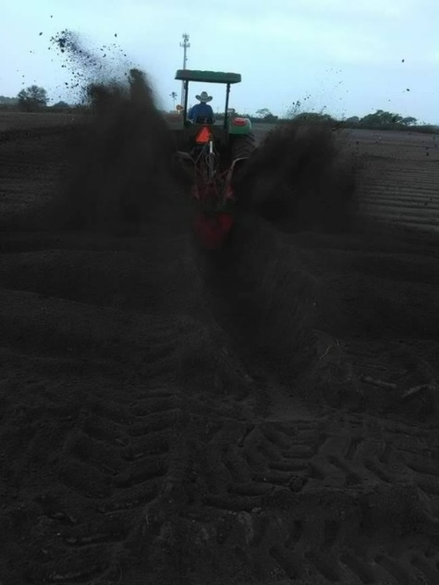
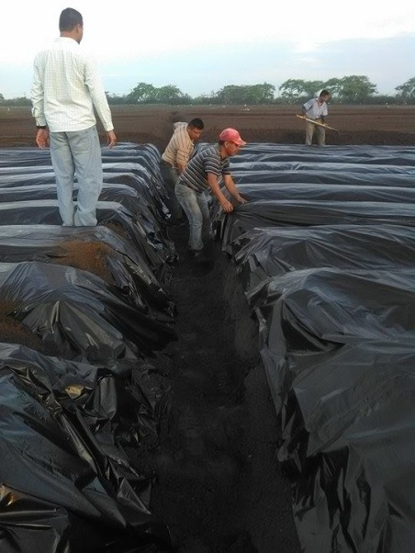
Siembra
Barbecho, rastreo y nivelación
Acolchado.
Trazo de caminos primarios y secundarios
Construcción de cama y drenes

Slide 6
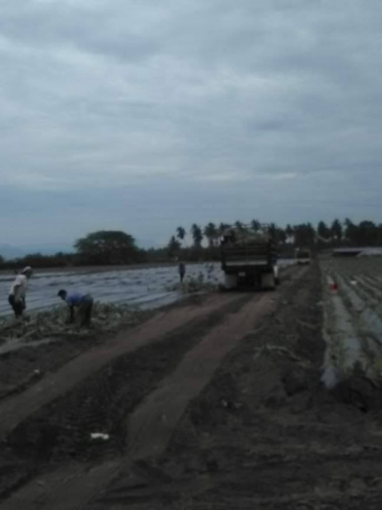
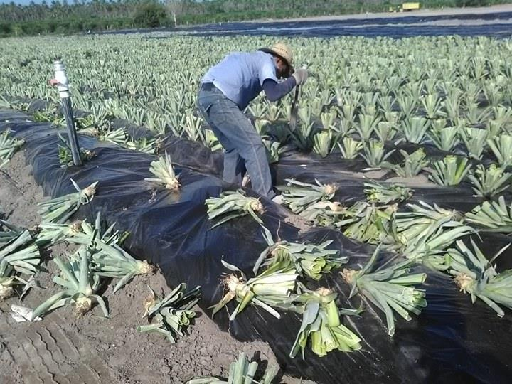

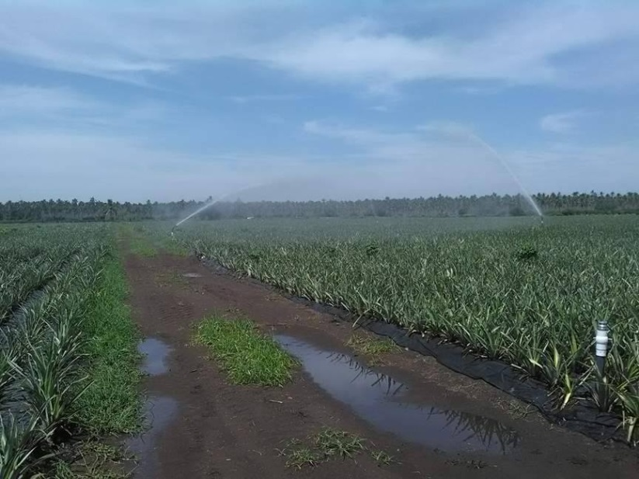
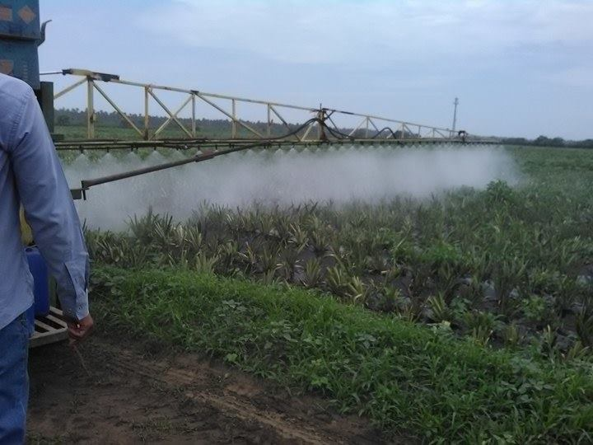
Siembra

Slide 7
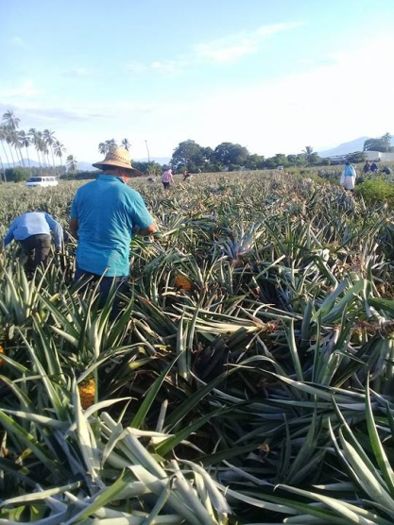
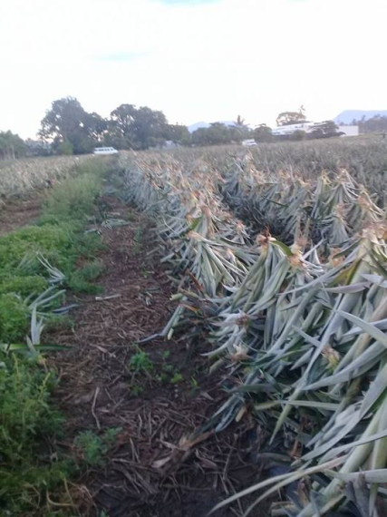
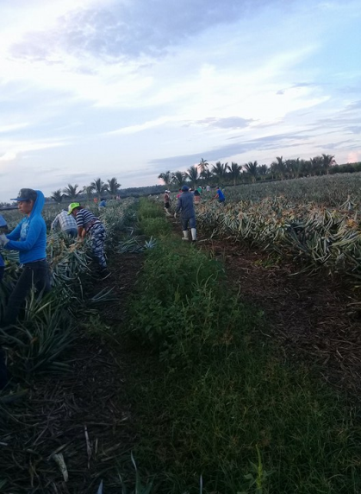
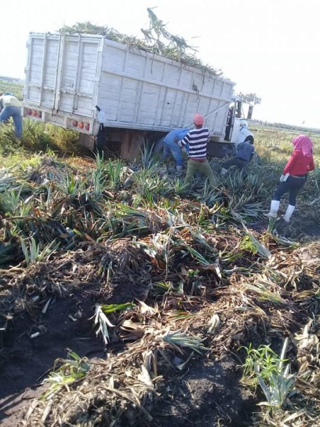
Selección de Hijuelos

Slide 8
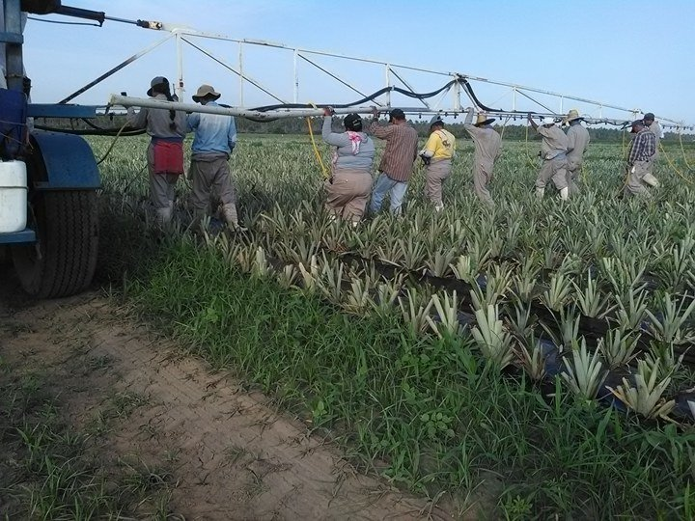
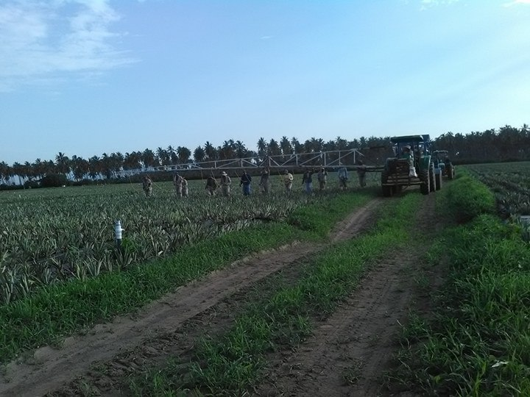
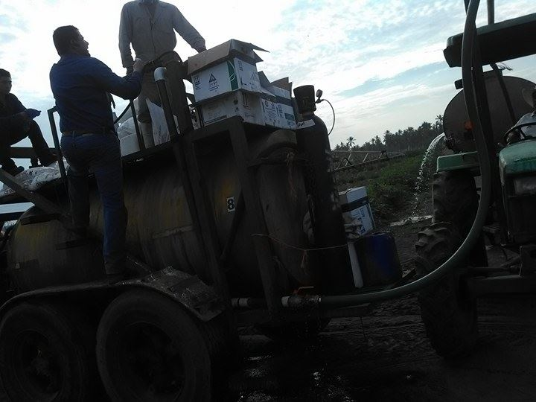
Nutrición de día (drench)

Slide 9
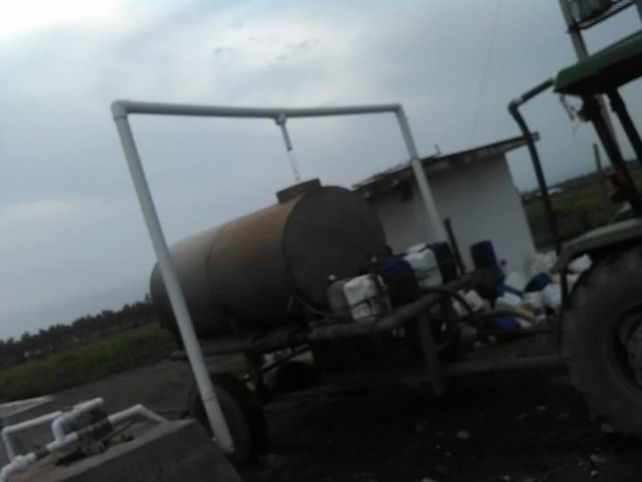
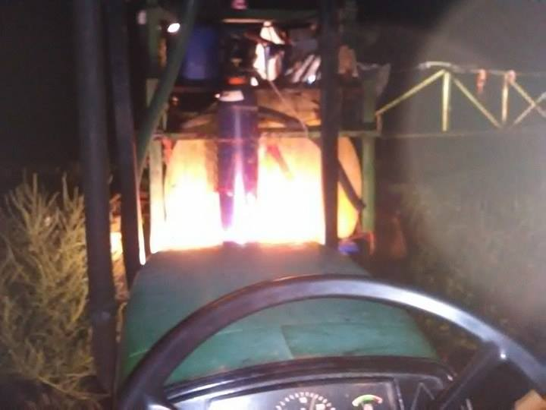

Nutrición de Noche

Slide 10
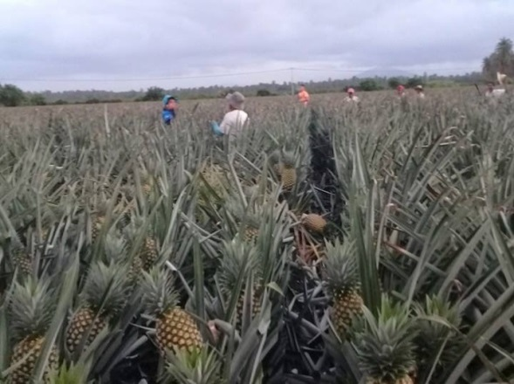
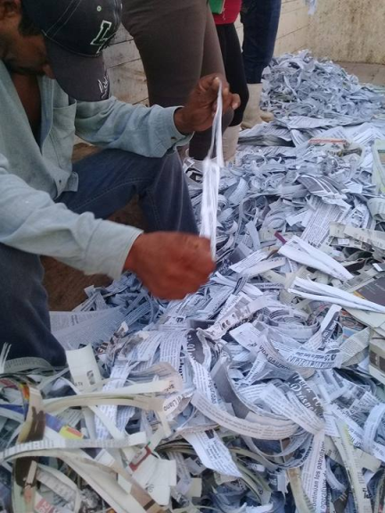
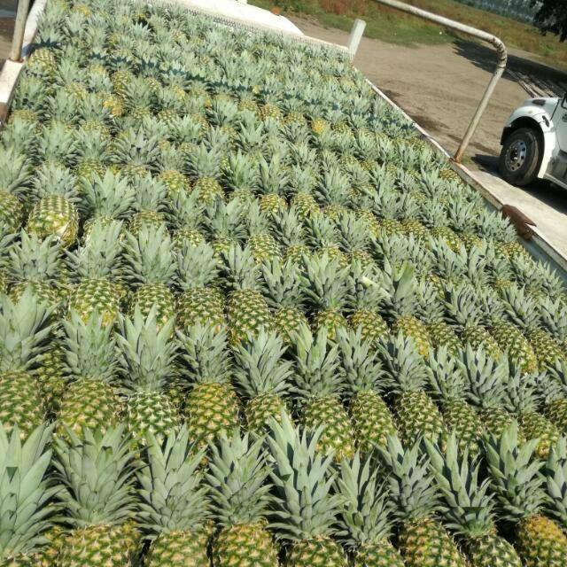
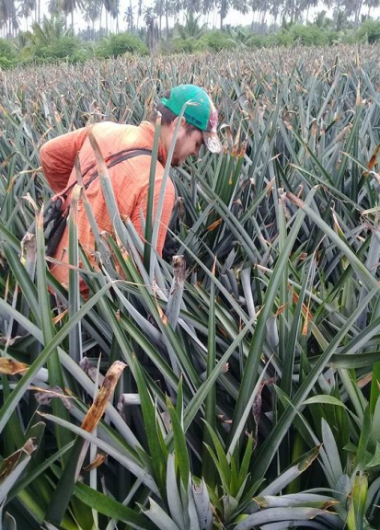
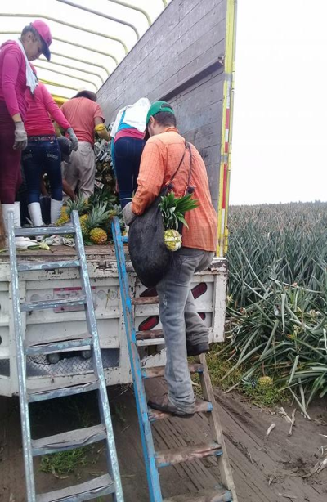
Cosecha

Slide 11
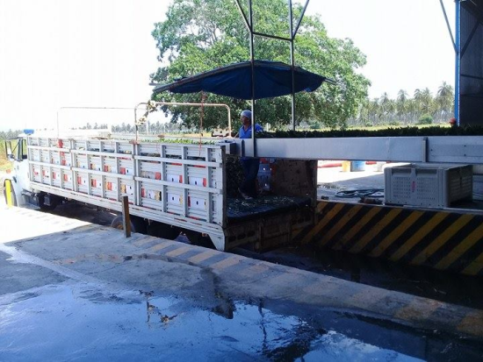
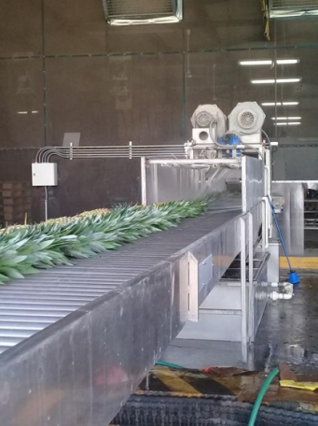
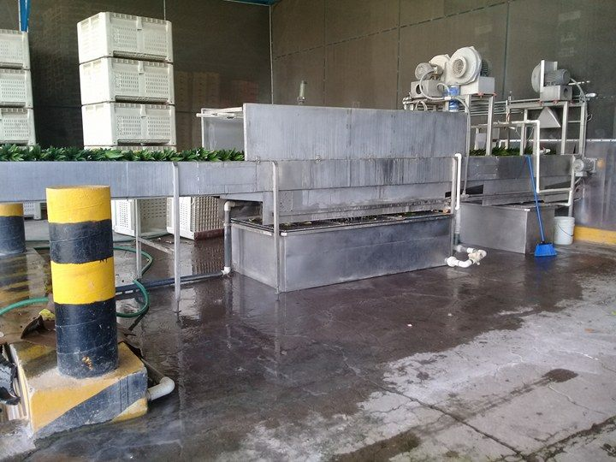
Empaque

Slide 12
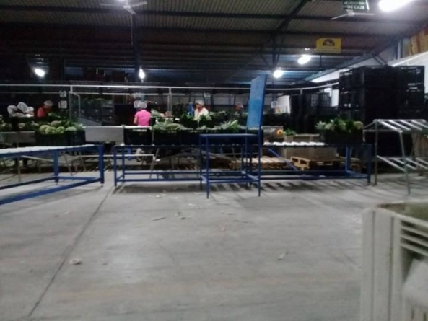
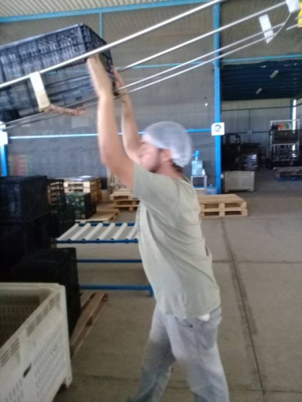
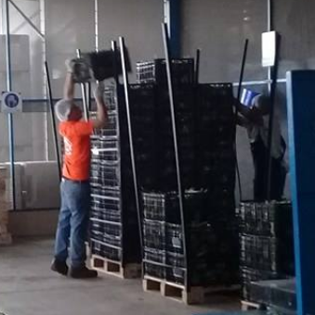
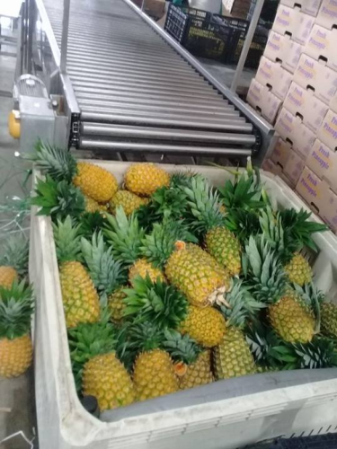
Empaque

Slide 13
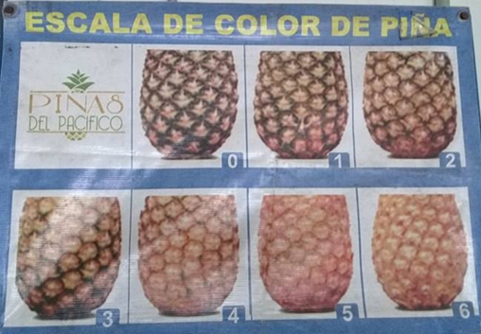

Slide 14
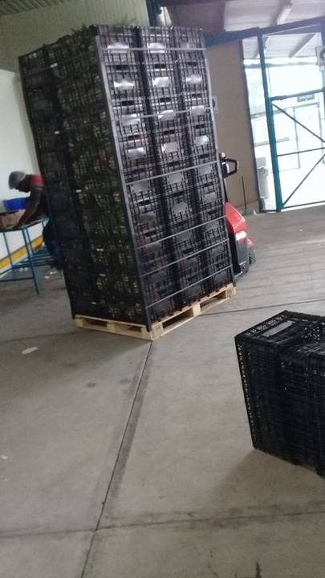
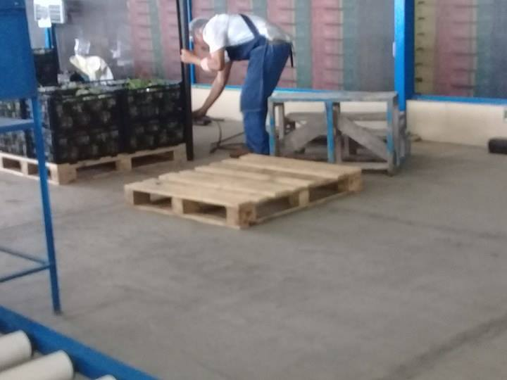
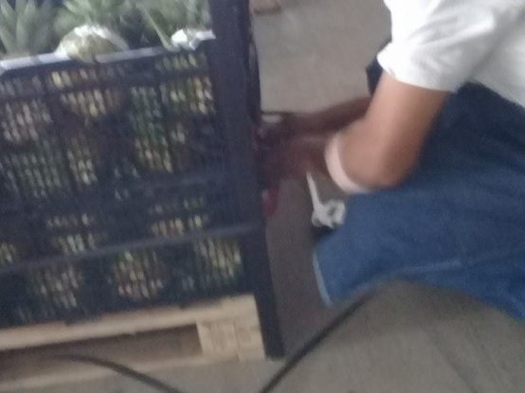
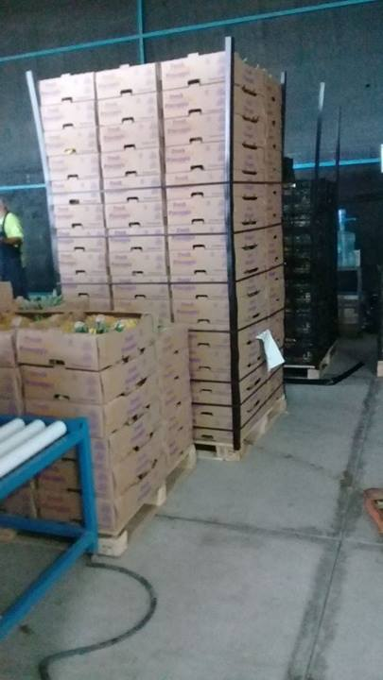
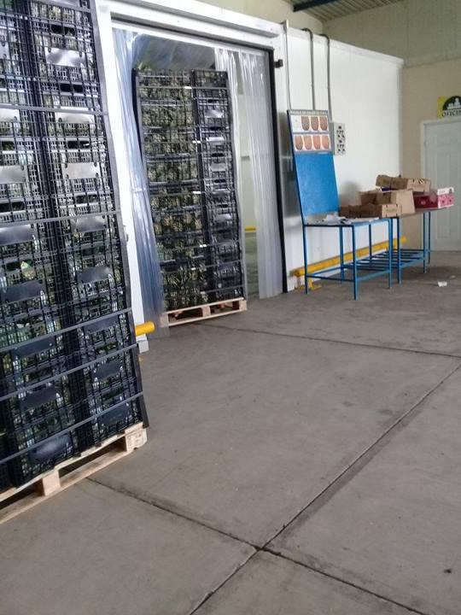
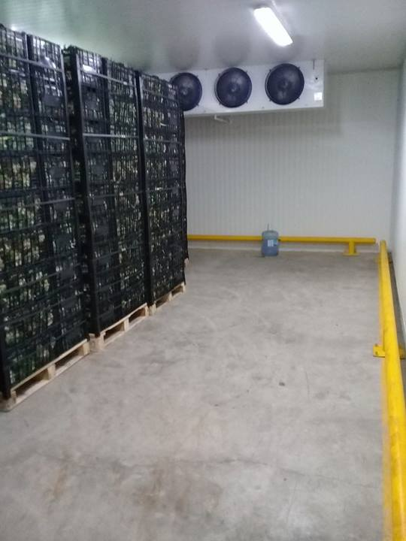
Documentación y Refrigeración de Pales con Piña

Slide 15
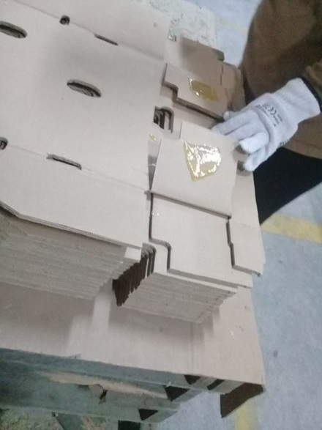
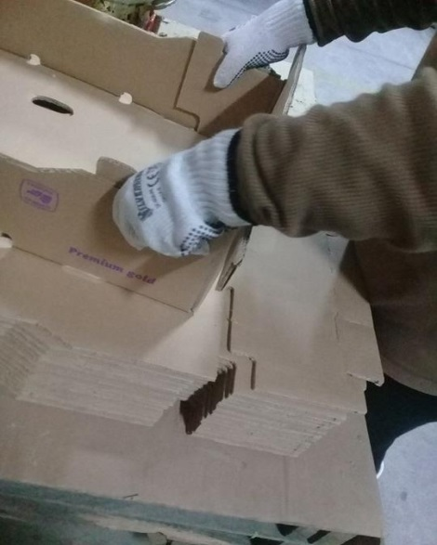
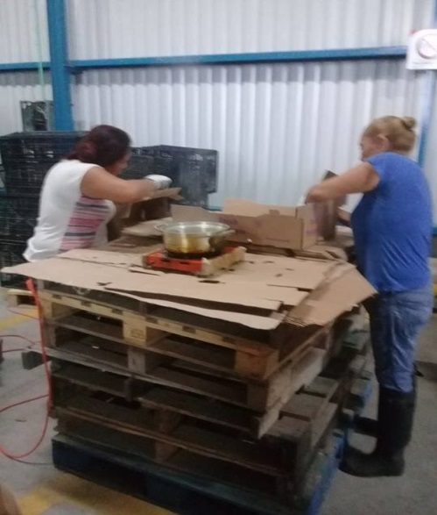
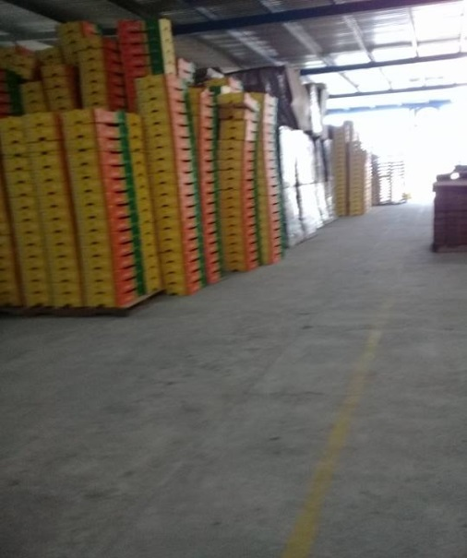
Área de Armado de Cajas

Slide 16
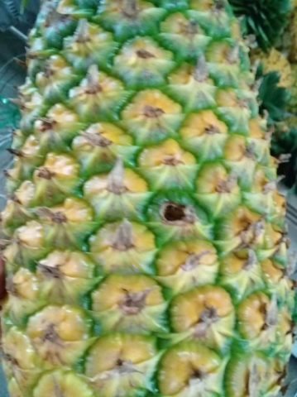
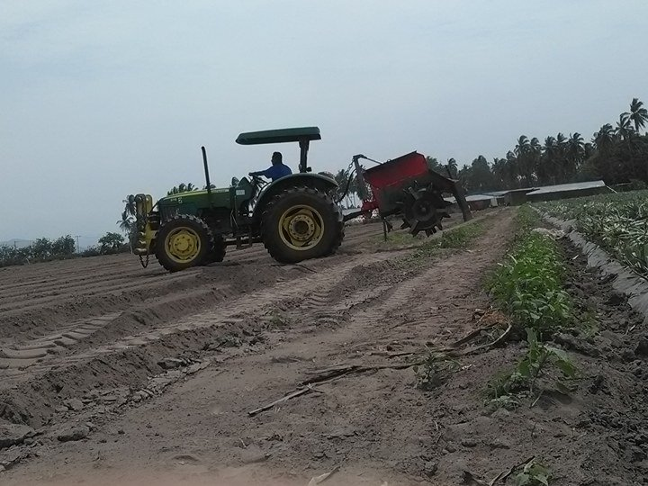
Áreas del Conocimiento Puestas en Práctica
Control de Plagas y Enfermedades
Prácticas Agrícolas
Maquinaria Agrícola

Slide 17
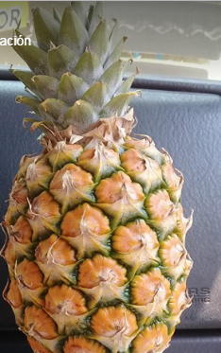
Autoevaluación
Durante mi estancia de prácticas cumplí con actividades encomendadas por mi asesor, demostrando responsabilidad y habilidad en el área de trabajo obteniendo resultados satisfactorios tanto en lo personal y por la Entidad Receptora lo cual me aporta una gran experiencia y aprendizaje en el cultivo en que trabaje.
Problemas a los que me enfrente
No conocía nada del cultivo de piña.
Falta de conocimiento en el tema de nutrición.

